Slide 1
«От общественных инициатив до успешной реализации проекта»
Кочуева Ирина Николаевна–
руководитель управления по связям с депутатским корпусом и общественными объединениями департамента внутренней политики
Администрации Губернатора Самарской области

Slide 2
Три состояния проекта
Идея
Общественная инициатива
Проект

Slide 3
ИДЕЯ
Идея –
Хочу!

Slide 4
ИНИЦИАТИВА
Инициатива –
Хочу и могу!

Slide 5
ПРОЕКТ
Проект –
Хочу, могу, сделаю!

Slide 6
ОТЛИЧИЕ ИДЕИ ОТ ИНИЦИАТИВЫ
ИДЕЯ
ИНИЦИАТИВА
Так думаю только я сам
и мои друзья
Есть запрос гражданского общества на решение социальной проблемы

Slide 7
СОЦИАЛЬНАЯ ПРОБЛЕМА
Это ситуации, события или условия, которые прямо или косвенно негативно влияют на гражданина с точки зрения общества.
Являются достаточно серьезными проблемами, требующими коллективных усилий для решения.
Требуют зачастую инновационного подхода для решения.

Slide 8
СОЦИАЛЬНЫЙ ПРОЕКТ
Комплекс реальных действий,
направленных на достижение цели и получение заранее запланированных результатов
для решения социальной проблемы.

Slide 9
ЭЛЕМЕНТЫ СОЦИАЛЬНОГО ПРОЕКТА
ПРОБЛЕМА
Достижима
Конкретна
Измерима
ЦЕЛЬ
РЕЗУЛЬТАТ
ЗАДАЧИ
МЕРОПРИЯТИЯ
КОМАНДА
БЮДЖЕТ И СОФИНАСИРОВАНИЕ

Slide 10
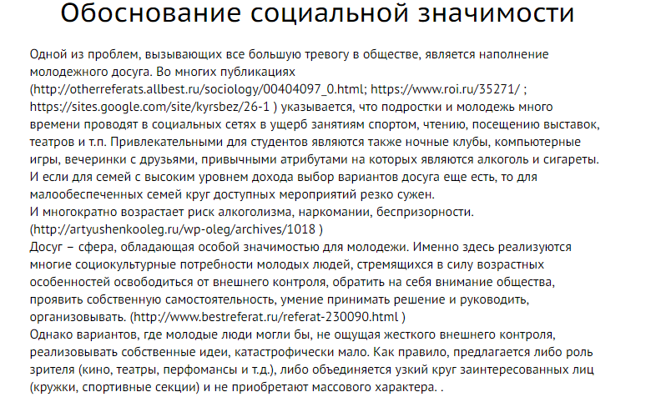
СОЦИАЛЬНАЯ ПРОБЛЕМА

Slide 11
СОЦИАЛЬНАЯ ПРОБЛЕМА

Slide 12
КРАТКОЕ ОПИСАНИЕ ПРОЕКТА

Slide 13
ЦЕЛЬ И ЗАДАЧИ СОЦИАЛЬНОГО ПРОЕКТА

Slide 14
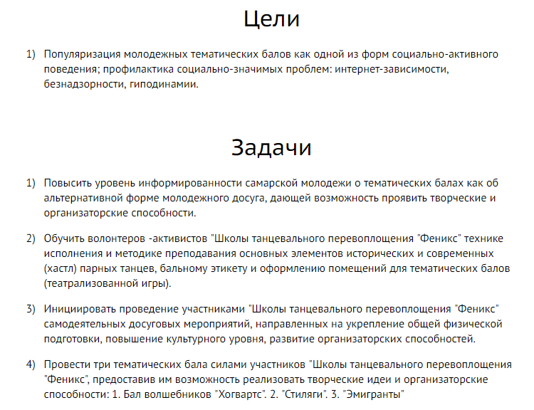
ЦЕЛИ И ЗАДАЧИ СОЦИАЛЬНОГО ПРОЕКТА

Slide 15
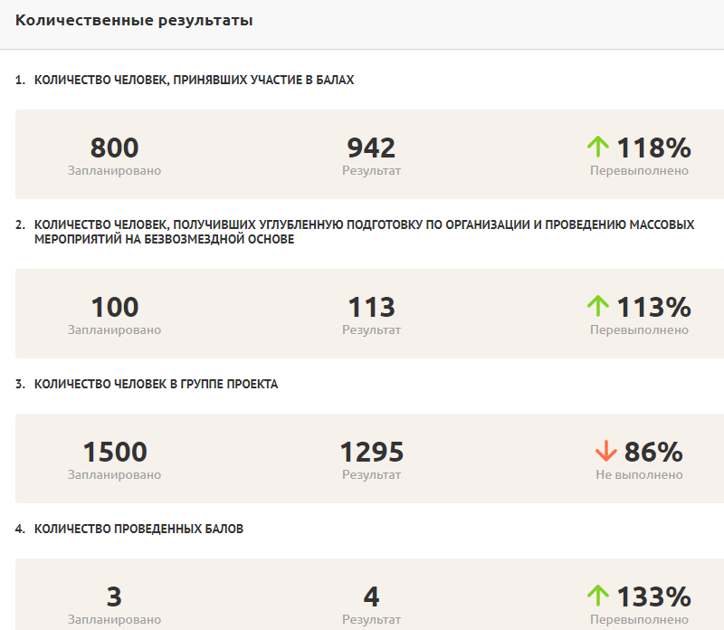
РЕЗУЛЬТАТ СОЦИАЛЬНОГО ПРОЕКТА

Slide 16
РЕЗУЛЬТАТ СОЦИАЛЬНОГО ПРОЕКТА

Slide 17
БЮДЖЕТ и СОФИНАНСИРОВАНИЕ ПРОЕКТА
Наименование статьи | Общая стоимость | Софинансирование (если имеется) | Запрашиваемая сумма
 | (руб.) | (руб.) | (руб.)
Оплата труда
Оплата труда штатных работников, включая НДФЛ
должность
должность
Страховые взносы
Страховые взносы с выплат штатным работникам
Страховые взносы с выплат физическим лицам по гражданско-правовым договорам
Офисные расходы (аренда нежилого помещения, коммунальные услуги, услуги связи, услуги банков, электронный документооборот, почтовые услуги, компьютерное оборудование и программное обеспечение (включая справочные информационные системы, бухгалтерское программное обеспечение), канцтовары и расходные материалы)
Приобретение, аренда специализированного оборудования, инвентаря и сопутствующие расходы

Slide 18
ОШИБКИ ПРИ ПОДГОТОВКЕ ПРОЕКТА
Поверхностное изучение причин социальной проблемы
Неумение сформулировать и обосновать проблему
Неправильный выбор целевой аудитории проекта
Неверно поставлены цели и задачи проекта
Неэффективный план мероприятий реализации проекта

Slide 19
ПРОЕКТ ЗАЯВКА
ПРОЕКТ – это комплекс действий для изменения проблемной ситуации
ЗАЯВКА – это комплект документов, утвержденный организатором конкурса (Грантодателем) и
подтверждающий наличие такой проблемной ситуации и значимость Проекта
раскрывающий комплекс действий для изменения проблемной ситуации
удостоверяющий возможность изменения проблемной ситуации данным социальным проектом

Slide 20
ПЯТЬ ЭЛЕМЕНТОВ УСПЕШНОГО ПРОЕКТА
РЕАЛЬНАЯ ИДЕЯ
ПРОРАБОТАННАЯ СОЦИАЛЬНАЯ ПРОБЛЕМА
КАЧЕСТВЕННО ПОДГОТОВЛЕННАЯ ЗАЯВКА
ЭФФЕКТИВНАЯ РЕАЛИЗАЦИЯ ПРОЕКТА
ИНФОРМАЦИОННАЯ ОТКРЫТОСТЬ,
ПУБЛИЧНОСТЬ И ПРОЗРАЧНОСТЬ ПРОЕКТА

Slide 21
ОЦЕНКА УСПЕШНОСТИ ПРОЕКТА
ТОП 100
лучших социальных проектов России
НОМИНИРОВАНИЕ ПРОЕКТА в число
100 лучших проектов победителей конкурса ПРЕЗИДЕНСКИХ ГРАНТОВ
соответствующего года
КРИТЕРИИ:
- качество реализации проекта
наличие социальных результатов
- информационная открытость

Slide 22
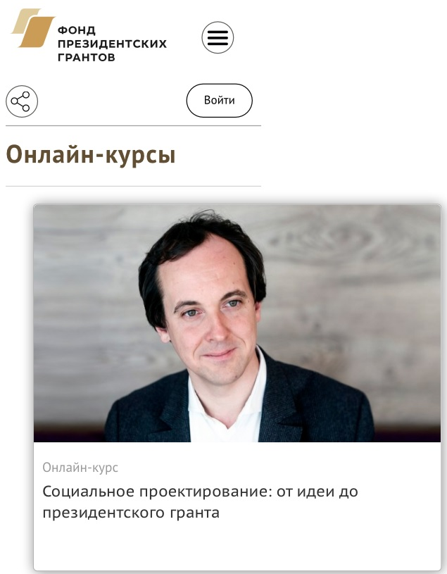
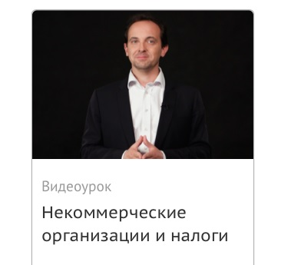
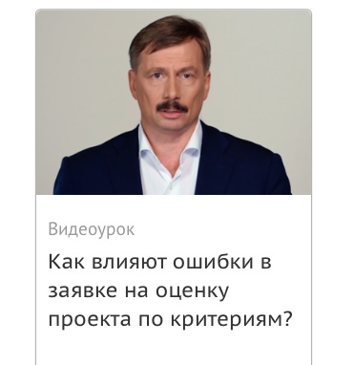
ОБУЧАЮЩИЕ ОНЛАЙН-РЕСУРСЫ
Президентскиегранты.рф

Slide 23
КОНТАКТНАЯ ИНФОРМАЦИЯ
КОЧУЕВА ИРИНА НИКОЛАЕВНА
руководитель управления
по связям с депутатским корпусом и общественными объединениями департамента внутренней политики
Администрации Губернатора Самарской области
+7 (846) 333 34 09
+7 927 2020209
KochuevaIN@samregion.ru

